Slide 1
Органічні речовини (глюкоза) в живій природі
Виконала учениця 11-А класу
Ковальова Анастасія

Slide 2
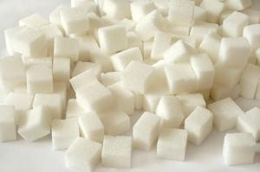
Глюко́за С₆Н₁₂О₆ (від грец. γλυκύς — солодкий)
(виноградний цукор, декстроза), важливий моносахарид
Фізичні властивості :
біла кристалічна речовина
легко розчиняється у воді
солодка на смак
має молекулярну кристалічну гратку

Slide 3
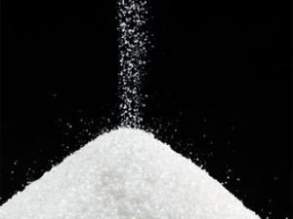
Хімічні властивости
Молекула глюкози є альдегідоспиртом. Тому глюкоза
вступає в реакції, характерні для багатоатомних спиртів і
альдегідів.
У промисловості глюкозу отримують гідролізом крохмалю,
за допомогою каталізатора(соляна кислота) та
температури> 100
(С₆Н₁₀О₅)_{n} + Н₂O = nС₆Н₁₂O₆
А у природі – фотосинтез:

Slide 4
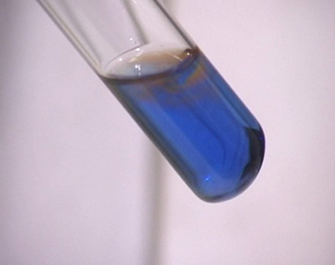
Реакція повного окиснення
Як багатоатомний спирт глюкоза реагує з купрум(ІІ)
гідроксидом, утворюючи розчин синього кольору

Slide 5
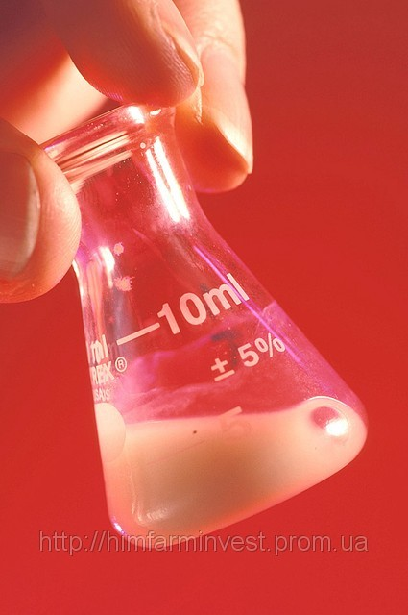
Велике значення мають процеси бродіння глюкози, які
відбуваються під дією органічних каталізаторів-
ферментів. Відомо кілька видів бродіння. Спиртове
бродіння відбувається під дією ферментів дріжджів.
Продуктами є етиловий спирт С₂H₅OH і вуглекислий газ
СO₂ : C₆H₁₂O₆ → 2C₂H₅OH + 2CO₂
Молочнокисле бродіння глюкози відбувається
під дією молочнокислих бактерій, у результаті
устворюється молочна ксилота

Slide 6
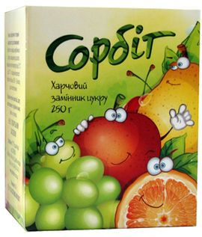
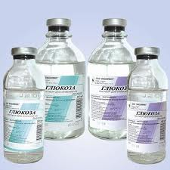
Відновлення глюкози до шестиатомного спирту сорбіту:
н2

Slide 7
Поширення в природі
Знаходиться в соку винограду, в багатьох фруктах, а
також у крові тварин і людей
Глюкоза — основний продукт фотосинтеза
В организмі людини і тварини глюкоза є основним та
наибільш універсальним джерелом енергії для
забезпечення метаболічних процесів
Глюкоза — важлива структурна одиниця, з якої побудовані полісахариды (крохмаль, глікоген, клітковина). Глюкоза входить до складу дисахаридів — сахарози, лактози, мальтози.

Slide 8
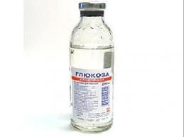
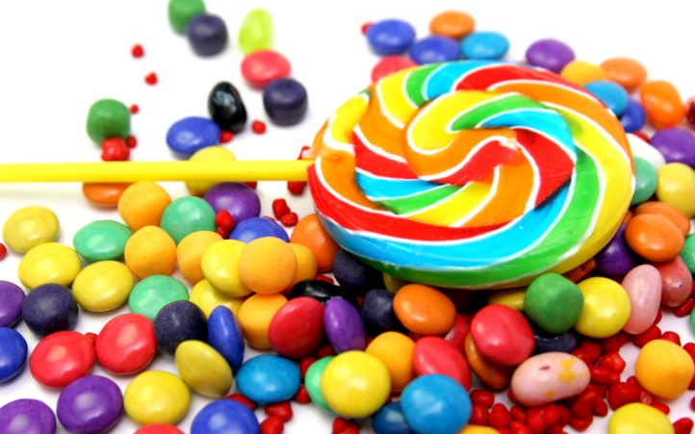
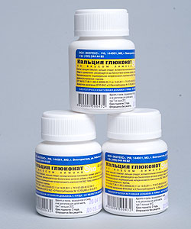
Застосування
Використовується як засіб посиленого харчування або як лікарська речовина, при обробці тканини. Також препарати на основі глюкози та сама глюкоза використовується у медицині при визначенні наявності та типу цукрового діабету в людини. Тобто у:
кондитерській промисловості
медицині
фармацевтичній промисловості

Slide 9
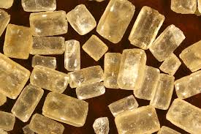
Дякую за увагу!

